Slide 1
GEOMETRIYA
8-sinf
MAVZU: PARALLELOGRAMMNING ALOMATLARI
O‘qituvchi: Yusupjonova Shahnoza Mirzatillayevna

Slide 2
MUSTAHKAMLASH
Qarama-qarshi tomonlari o‘zaro parallel bo‘lgan to‘rtburchak qanday nomlanadi?
Kvadrat
Romb
Parallelogramm
To‘g‘ri to‘rtburchak

Slide 3
Parallelogramm
Qarama-qarshi tomonlari o‘zaro parallel bo‘lgan to‘rtburchak parallelogramm
deb ataladi.
B
C
AB II DC
AD II BC
A
D

Slide 4
Mustahkamlash
Parallelogrammning bir tomonida yotgan nuqtadan qarama – qarshi tomonini o‘z ichiga olgan to‘g‘ri chiziqqa tushirilgan perpendikulyar qanday nomlanadi?
Mediana
O‘rta chiziq
Balandlik
Bissektrisa

Slide 5
Parallelogramm balandligi
B
C
B
M
C
h
F
h
h
h
h
A
D
L
A
P
D
K
N
BP ≠ BF
BK=MN=CL=h

Slide 6
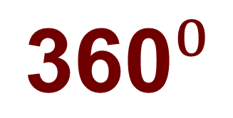
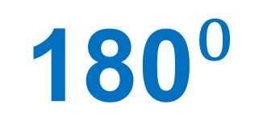
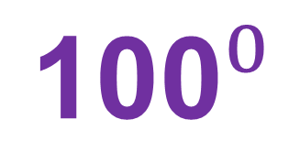
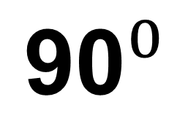
Mustahkamlash
Parallelogrammning bir tomoniga yopishgan burchaklari yig‘indisi necha gradusga teng?
$$\text{1}\text{0}\text{0}⁰$$
$$\text{9}\text{0}⁰$$
$$\text{3}\text{60}⁰$$
$$\text{180}⁰$$

Slide 7
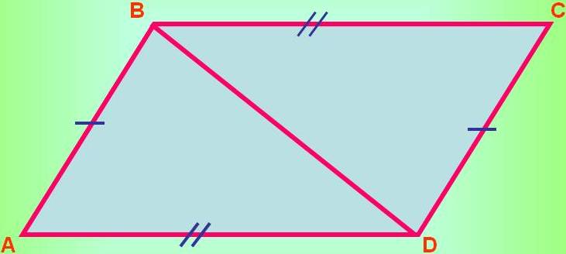
PARALLELOGRAMMNING ALOMATLARI
1- teorema .(1- alomat.)
Agar to‘rtburchakning ikkita tomoni teng va parallel bo‘lsa, bu to‘rtburchak parallelogrammdir.
AB=
AB = CD
AB II CD
ABCD-parallelogramm

Slide 8
B
C
Berilgan:
ABCD- to‘rtburchak
AD = BC, AD II BC
Isbot qilish kerak:
ABCD-parallelogramm
2
3
4
1
A
D
Isbot. AB$⋕$CD bo‘lsin. BD diagonalini o’tkazamiz. Natijada, △ABD = △СDB (TBT alomat: AB=CD, BD- umumiy tomon, $∠1=2∠$).$⟹$ $∠3=∠4$(ich.al.$∠$)
Demak, BD- kesuvchi, AD = BC va AD II BC.
Bundan, ABCD-parallelogrammdir.

Slide 9
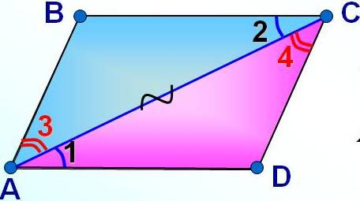
2-teorema. (2-alomat)
Agar to‘rtburchakning qarama-qarshi tomonlari jufti-jufti bilan teng bo‘lsa, bu to‘rtburchak parallelogrammdir.
AB=CD
AD=BC
AB=CD
AD=BC
ABCD-parallelogramm

Slide 10
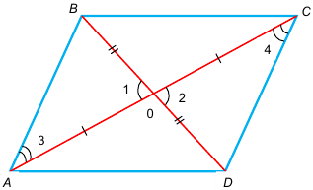
3-teorema. (3-alomat)
Agar to‘rtburchakning diagonallari kesishish nuqtasida teng ikkiga bo‘linsa, bu to‘rtburchak parallelogrammdir.
AB=CD
AD=BC
BO =OD
AO =OC
ABCD-parallelogramm

Slide 11
3 - masala
ABCD to‘rtburchakda AB va CD tomonlar parallel, AB = CD = 11 cm, AD = 5 cm . Shu to‘rtburchak perimetrini toping.
$P_{ABCD}$ = ?

Slide 12
3- masala
D
C
Berilgan:
ABCD – to‘rtburchak
AB#DC=11 cm,
AD =5 cm
$P_{ABCD}$= ?
5sm
11sm
A
B
Yechish:
$P_{ABCD}$= AB+AD+DC+BC
AB#DC (shartga asosan)$⇔$ABCD – parallelogrammdir.
$P_{ABCD}$= 2AB + 2DC = 2∙11 + 2∙5 = 32(cm).
Javob: $P_{ABCD}$ = 32 cm

Slide 13
9- masala
Parallelogramm burchaklaridan birining bissektrisasi o‘zi kesib o‘tadigan tomonni 4 cm va 5 cm li kesmalarga bo‘ladi. Parallelogrammning perimetrini toping.
B
C
5
4
A
D

Slide 14
Berilgan:
ABCD - parallelogramm
AK - bissektrisa
BK = 4 cm
KC = 5 cm
$P_{ABCD}$= ? cm
B
4sm
K
C
5 sm
3
4
1
2
A
D
Yechish:
$$∠1=∠2 \left(bissektrisa\right)$$
$∠2=∠3 \left(ichki almashinuvchi\right)⟹∠1=∠3$;
△ABK – teng yonli$⟹$AB = BK = 5 cm,
$P_{ABCD}$= 2AB + 2BC = 2∙4 + 2∙(5+4) = 26 cm.
Javob: 26 cm.

Slide 15
Mustaqil bajarish uchun topshiriqlar
Darslikning 11-12 sahifalarini o‘qib,
kerakli ma‘lumotlarni yozish;
Darslikning 13 - sahifada joylashgan
5 - 7 masalalarni yechish.

Slide 16
5- masala
Parallelogrammning qo‘shni tomonlarining yig‘indisi 20 cm ga, ayirmasi esa 12 cm ga teng. Shu parallelogramm tomonlarini toping.
C
B
A
D
Javob: 16 sm va 4 sm

